Slide 1
面向对象程序设计
第十六章 继承

Slide 2
上节复习
静态成员
一类对象共享的数据和函数，用static关键字
包括静态数据、静态函数
友元
讲某种元素声明为某个类的友元，关键字friend
友元元素：全局函数、类成员函数、类
友元可直接访问对象的私有数据成员

Slide 3
上节编程知识点
静态成员
static关键字的用法
静态数据成员的初始化语句
静态成员函数的调用
静态数据成员的调用
友元
friend关键字的用法
以全局函数作为友元，函数参数一般是友元类对象引用

Slide 4
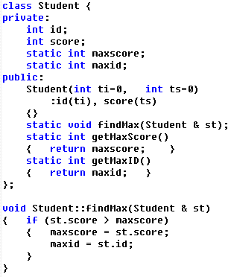
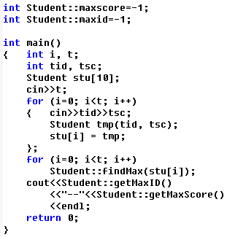
程序讲解
最高成绩，用静态成员方法求一组学生成绩的最大值和学号
类的静态成员定义已给出
静态成员的调用

Slide 5
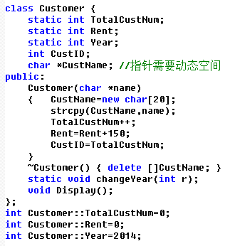
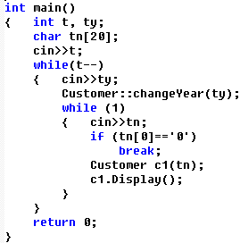
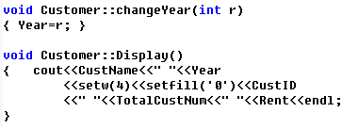
程序讲解
定义一个旅店顾客类，用静态成员统计总人数和客人租金
类定义已给出
程序难点：判断输入的结束，输出结果格式

Slide 6
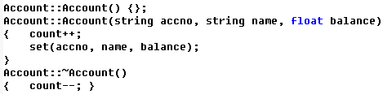
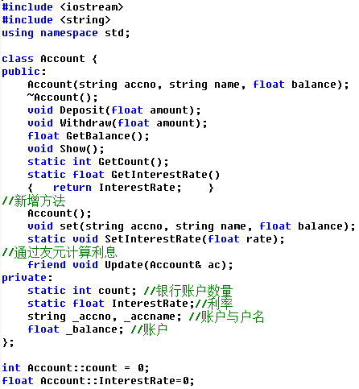
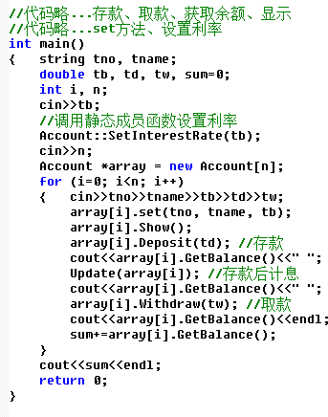
程序讲解
定义一个账户类，用静态成员和友元方法实现存取款功能和结息
程序难点：根据题目要求增加无参构造、set方法，构造函数包含count++

Slide 7
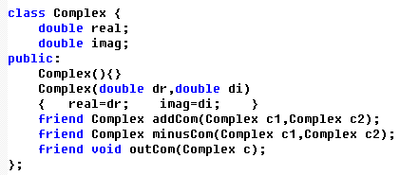
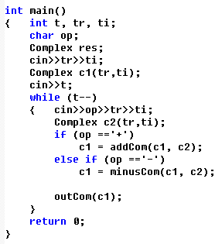
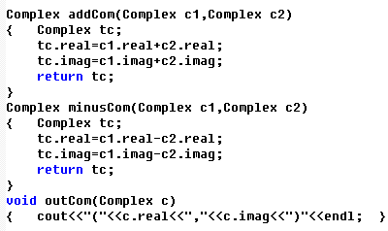
程序讲解
定义一个复数类，用友元方法实现复数加减法和复数的输出。
程序难点：是连续运算，友元函数返回值是类对象

Slide 8
本章主要内容
继承概念
派生类
继承的访问控制
继承的构造与析构

Slide 9
1.继承概念
面向对象的四大特征：抽象、封装、继承、多态
封装的优点
类将表示状态的数据和作用在数据上的行为有机地组合在一起
类可以实现对内部组成细节的信息隐藏
对象之间的交互只能通过类公开的接口来进行
保持内聚性的同时 对类与类间的耦合进行控制
提高了可重用性和可维护性

Slide 10
1.继承概念
实际应用面临的问题：
类扩展：为给计算机学院学生创造好的学习环境，学校规定允许计算机学院大一新生可以在宿舍装电脑，但其他学院的新生是不允许的，面向对象该如何设计？
类抽象：八十年代没有养宠物的概念，城市管理出台了“城市不准养狗”、 “阳台上不准养鸡鸭”等规定，那么养猫可以吗？养鳄鱼可以吗？……每出现一种新的宠物，都要修改/增加新的法规吗？
用户需求发生变化，需要引入新的行为，也可能导致需要更高层次的抽象来描述共性行为。

Slide 11
1.继承概念
问题分析
当深大为制订了学生类的统一描述，为了适用大一新生，就不得不复制出大一新生类，否则要改学生类的总体描述
在制定大一新生类的统一描述后，面对计算机学院特殊情况，又不能改大一新生类标准，因为其他学院又不同，就不得不复制代码然后制作一个专门的计算机学院大一新生类
这样因为需求而不断复制代码来创造新类是浪费资源...因为新类和原来的类很多代码都是相同的、很多操作都是相同的
设计思想分析
类与类之间存在IS-A关系，类与子类的关系，软件学院新生也是一类新生，但其行为与一般的新生有所不同（更准确的说是有所扩展）
狗是宠物，猫是宠物，小强也是宠物——“宠物”概念的提出，可以使狗、猫、小强…等的一些共同性的行为被提取出来。

Slide 12
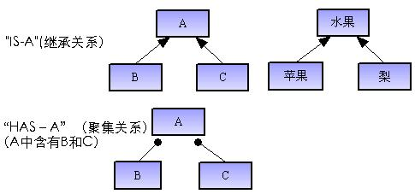
1.继承概念
面向对象的关系分析
“IS-A”关系：表示了一种继承关系。相当于，苹果是一种水果，梨是一种水果：苹果具有水果共同有的特点，同时兼有苹果所特有的特点。
“HAS-A”关系：描述了一种聚集关系（组合关系） ， 例如：水果由果皮、果肉、果核等组成。

Slide 13
1.继承概念
封装性给面向对象带来的限制
随着用户需求的变动，原来的数据类型可能无法满足用户的新要求；按照传统程序设计方法，就要改写(甚至重写)这些前面定义的数据类型。由于改写了数据类型，用户原来的程序就很可能无法使用。
继承机制的引入
不必直接修改(或重写)原有的程序，而是利用系统所提供的“继承”机制，用户可以使用已定义的数据类型方便地定义出新的数据类型。
通过继承机制，可以方便地把这些原有程序进行改造、扩充，达到用户的新要求。
不仅能重用原来程序，还能不断扩展新程序，适应用户需求的变化。

Slide 14
1.继承概念
继承是在已有类的基础上定义新的类，从而形成类的层次和等级，体现了面向对象程序设计的层次性概括方法
作为基础的类(已知的类)--基类(Base class)
由基类经扩充修改形成的新类--派生类(Derived class)
基类又称父类，派生类又称为子类
派生类又可以作为另一个类的基类，即继承具有层次性

Slide 15
1.继承概念
继承的好处1：软件重用
派生类可以直接利用基类已有的功能
具有从属关系的类可以通过继承机制联系起来，
体现派生类对象和基类对象之间的‘is-a-kind-of’的关系
设计并测试好了的通用类可以组成类库重复使用
继承的好处2：接口重用
基类中定义的函数可以在派生类中重新定义
体现了接口与实现相分离的思想
继承是实现面向对象程序设计多态性概括方法的基本手段

Slide 16
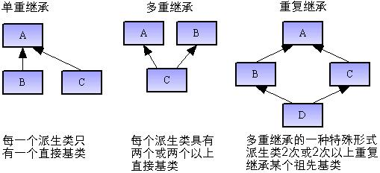
1.继承概念
继承的形式：单继承、多重继承、重复继承

Slide 17
2.派生类
派生类的定义格式为：
class <派生类名> : <继承方式> <基类名>
{
<派生类新增加的数据成员>
<派生类新增加的成员函数>
};
继承方式包括: public(公用的)，private(私有的)和protected(受保护的)，此项可选。不写此项，默认为private(私有的)。

Slide 18
2.单继承与派生类
应用示例
class Student{
public:
void display()
{ cout<<number<<' '<<name<<' '<<sex<<endl; }
protected:
int number;
char name[10];
char sex;
};
Class Student1: public Student //学生信息扩展
{public:
void display ( ) //新增加的成员函数
{ cout<<number<<' '<<name<<' '<<sex<<endl;
cout<<age<<' '<<addr<<endl;
}
private:
int age; //新增加的数据成员
string addr; //新增加的数据成员
};

Slide 19
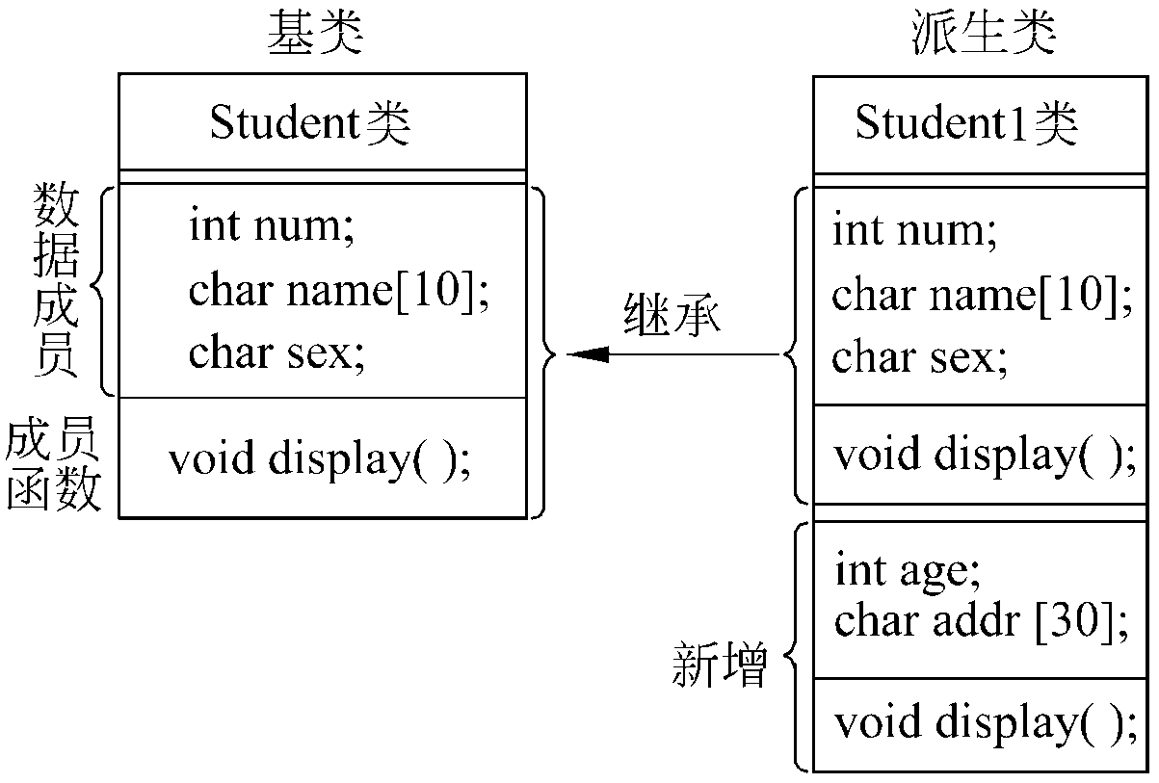
2.派生类
派生类的构成，派生类中的成员分为两大部分:
一部分是从基类继承来的成员
一部分是在声明派生类时增加的部分
每一部分均分别包括数据成员和成员函数。

Slide 20
2.派生类
构造派生类的工作
从基类接收成员。派生类把基类全部的成员(不包括构造函数和析构函数)接收过来，也就是说是没有选择的，不能选择接收其中一部分成员，而舍弃另一部分成员。
调整从基类接收的成员。接收基类成员是程序员不能选择的，但是程序员可以对这些成员作某些调整。
在声明派生类时增加的成员。这部分内容是很重要的，它体现了派生类对基类功能的扩展。

Slide 21
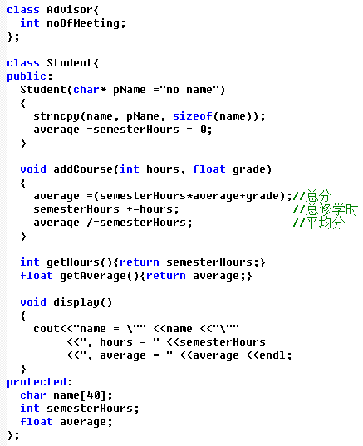
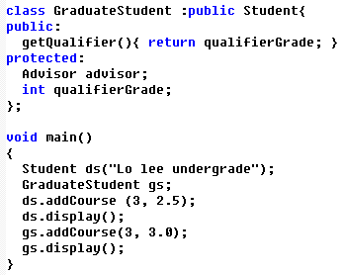
2.单继承与派生类
应用示例，课本P350

Slide 22
3.继承的构造与析构
从构造派生类的工作可以看出：根据派生类的需求，我们需要慎重选择基类，使冗余量最小。事实上，有些类是专门作为基类而设计的，在设计时充分考虑到派生类的要求。
在声明派生类时，一般还应当自己定义派生类的构造函数和析构函数，因为构造函数和析构函数是不能从基类继承的。

Slide 23
3.继承的构造与析构
派生类构造函数功能应该包含对从基类继承过来的继承成员的初始化；派生类析构函数功能应包含从基类继承过来的继承成员的撤消。
派生类要有自己的构造函数和析构函数
若派生类不定义构造和析构函数，C++编译会自动为该类生成，且函数体为空。用这样的类创建对象时，其对象的状态将是不确定的。

Slide 24
3.继承的构造与析构
派生类的成员组成
从基类继承过来的继承成员
新增加入的成员
派生类构造函数执行：
先调用基类构造函数，对继承的基类数据成员进行初始化
再按常规方法对新增数据初始化
派生类析构函数的执行：
先调用自己的析构函数对新增数据成员做析构
再调用基类的析构函数对继承的基类成员进行析构

Slide 25
3.继承的构造与析构
若基类构造函数带有参数
必须由派生类构造函数的形式参数中为基类构造函数提供实参。
在派生类构造函数中通过冒号方法对基类成员进行初始化
若基类构造函数不带参数
定义派生类构造函数时可以不必调用基类构造函数
C++会自动调用基类中的无参构造函数
若基类无构造函数，C++自动产生
若派生类构造函数不带参数，但基类构造函数带参数
定义派生类构造函数时必须在初始化列表中显式调用基类构造函数，并在派生类构造函数的形参部分为基类构造函数提供实参。

Slide 26
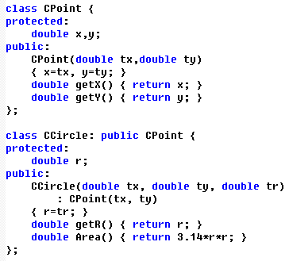
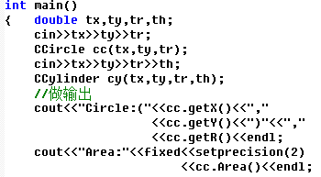
3.继承的构造与析构
示例：点类包含xy坐标，圆类继承点类，天生就自带圆心的xy坐标，自己私有数据成员半径r
当点类构造函数包含xy初始参数，则圆对象创建时，要包含3个参数

Slide 27
3.继承的构造与析构
派生类构造函数定义格式
派生类名::派生类名(基类所需形参,派生类成员所需形参,对象成员形参): 基类名(基类的参数), <对象成员名>(对象成员的参数)
{
派生类成员初始化赋值语句；
}
上述对象成员是指复合类，即派生类的某个数据成员是其他类的对象

Slide 28
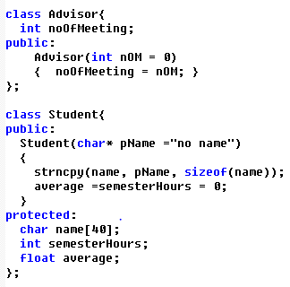
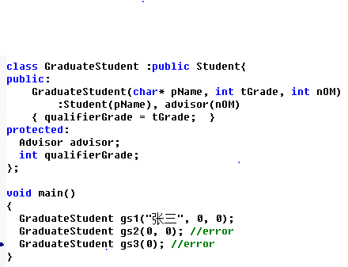
3.继承的构造与析构
示例，课本P353，复合类+类继承的构造函数
调用基类构造，是Student，表示是基类的构造函数
对象成员的构造，是advisor，是指对象成员advisor这个名称
尽管构造函数带默认值，但在派生类仍然要写全

Slide 29
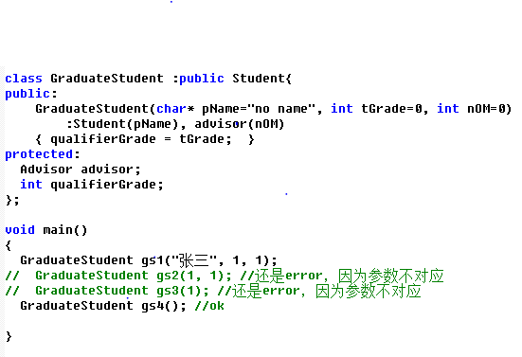
3.继承的构造与析构
示例，课本P353
要避免error，要注意参数类型的对应

